Slide 1
Lietvedības, arhīva un NPAIS jautājumi
ATR kontekstā
2021.gada 12.maijs

Slide 2
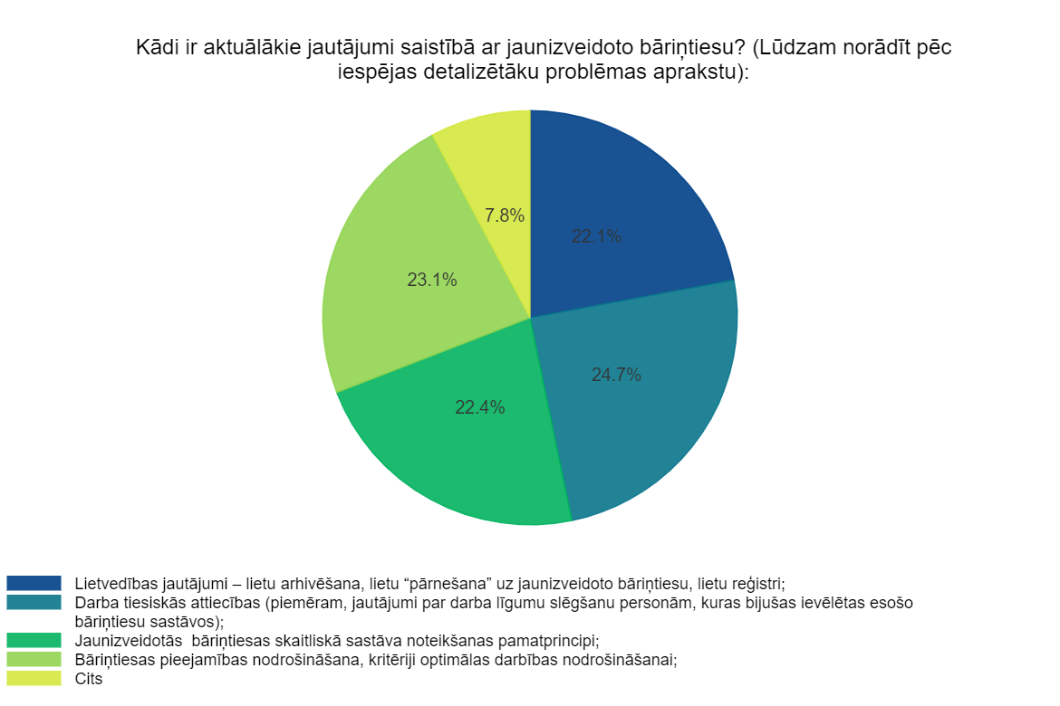

Slide 3
Kas notiek pēc novadu izveides?
Administratīvo teritoriju un apdzīvoto vietu likuma pārejas noteikumu 6. punkts nosaka, ka ar 2021. gada pašvaldību vēlēšanās jaunievēlētās pašvaldības domes pirmo sēdi izbeidzas visu bijušo pašvaldību domju pilnvaras.
Novada pašvaldība ir attiecīgajā novadā iekļauto pašvaldību institūciju, finanšu, mantas, tiesību un saistību pārņēmēja. Par pašvaldības iestāžu un pašvaldības kapitālsabiedrību darba nepārtrauktības nodrošināšanu līdz dienai, kad 2021. gada pašvaldību vēlēšanās ievēlētās pašvaldību domes lemj par izpilddirektora iecelšanu amatā, ir atbildīgs tās pašvaldības izpilddirektors, kurā līdz vēlēšanām bija lielākais iedzīvotāju skaits atbilstoši aktuālajiem Iedzīvotāju reģistra datiem 2021. gada 1. janvārī.
Līdz ar to jaunveidojamās novadu pašvaldības ir apvienojamo pašvaldību tiesību un saistību pārņēmējas.

Slide 4
Saskaņā ar Bāriņtiesu likuma grozījumu likumprojekta pārejas noteikumu 26. punktu, ja Administratīvo teritoriju un apdzīvoto vietu likumā noteiktā administratīvo teritoriju apvienošana skar pašvaldību un tiks izveidota jauna bāriņtiesa, tad līdz jaunas bāriņtiesas izveidošanai, bet ne ilgāk kā līdz 2021. gada 1. oktobrim, darbību turpina administratīvi teritoriālās reformas ietvaros izveidotajā pašvaldībā ietilpstošo bijušo pašvaldību bāriņtiesas atbilstoši to kompetencei un to darbības teritorijai.

Slide 5
Līdz jaunās bāriņtiesas izveidošanai amata pienākumus turpina pildīt bijušo pašvaldību bāriņtiesu priekšsēdētāji, bāriņtiesu priekšsēdētāja vietnieki un bāriņtiesu locekļi, noslēdzot darba līgumu, bez pašvaldības rīkota atklāta konkursa.
(Bāriņtiesu likuma grozījumu likumprojekts)

Slide 6
Tātad, līdz jaunās bāriņtiesas izveidei darbu turpina visas esošās bāriņtiesas, saglabājot bāriņtiesas nosaukumu, reģistrācijas numuru un lietojot esošās veidlapas.
No pašvaldības lēmuma atkarīgs, kad darbu uzsāks jaunā bāriņtiesa, attiecīgi izveidojot veidlapas ar jaunās institūcijas rekvizītiem.

Slide 7
Pamatprincipi lietvedības organizēšanai

Slide 8
Reorganizējamās bāriņtiesas savus pastāvīgi glabājamos dokumentus, kuri ir sakārtoti un aprakstīti, nodod valsts glabāšanā attiecīgajam Zonālajam valsts arhīvam, kura uzraudzības/darbības teritorijā atradās minētā bāriņtiesa.

Slide 9
Nodošanas-pieņemšanas akts
Bāriņtiesa savas:
arhīva;
īslaicīgi glabājamās;
aktīvajā lietvedībā esošās lietas/ dokumentus nodod jaunizveidotajai bāriņtiesai (vai pašvaldības domes nozīmētam darbiniekam) ar nodošanas-pieņemšanas aktu (turpmāk – Akts). Akta kopiju iesniedz attiecīgajam Zonālajam valsts arhīvam, kura uzraudzības teritorijā atradīsies jaunizveidotā bāriņtiesa.

Slide 10
Bāriņtiesa:
Īslaicīgi glabājamos dokumentus;
ilgstoši glabājamos dokumentus un pastāvīgi glabājamos dokumentus /lietas, kuras nav sakārotas un aprakstītas,
uzskaita Sarakstā, kuru sastāda pamatojoties uz bāriņtiesas lietu sarakstu. Dokumentus un lietas Sarakstā uzskaita pa gadiem, norādot apjomu. Minēto Sarakstu pievieno Aktam kā pielikumu.

Slide 11
Atsevišķās apvienotajās bāriņtiesās, kuras šobrīd tiek reorganizētas, joprojām glabājas apvienošanas procesā pārņemtie likvidēto bāriņtiesu arhīva dokumenti/lietas. Ja tos šobrīd reorganizējamajai apvienotajai bāriņtiesai nebūs iespējams sakārtot un nodot valsts glabāšanā, tad tie ir jānodod jaunizveidotajām bāriņtiesām atbilstoši to darbības teritorijai (iekļauj Aktā). Tie pastāvīgi un ilgstoši glabājamie dokumenti, kurus no minētajām likvidētajām bāriņtiesām pārņēma un turpināja, pabeidza apvienotā bāriņtiesa, tie ir aprakstāmi un iekļaujami apvienotās bāriņtiesas fondā.

Slide 12
Arhīva fondu uzziņu sistēmas
Aprakstot pastāvīgi glabājamās un ilgstoši glabājamās lietas, turpina katras iepriekš likvidētās un šobrīd reorganizējamās bāriņtiesas attiecīgajā Zonālajā valsts arhīvā uzskaitīto arhīva fondu uzziņu sistēmas.

Slide 13
Dokumentu sakārtošanas grafiks
Jaunizveidotajai bāriņtiesai attiecīgajam Zonālajam valsts arhīvam ir jāiesniedz pārņemto reorganizēto/likvidēto bāriņtiesu pastāvīgi un ilgstoši glabājamo dokumentu sakārtošanas grafiks (kādos termiņos plāno sakārtot un arī informēt, kad plāno nodot valsts glabāšanā pastāvīgi glabājamos dokumentus).
Vēlamais grafiku iesniegšanas termiņš: 2021.g. 1.decembris

Slide 14
Reģistri
Ja apvienojot divas vai vairākas bāriņtiesas un tiek izveidota jauna iestāde – reģistrus un to arhīvu fondus slēdz (vairs nepapildina ar jaunām lietām);
Bāriņtiesa, kuras darbības teritorija nemainās, turpina iesāktās lietas un reģistrus.

Slide 15
Testametu grāmatas
Noslēdz, bet nenodod!
Pāriet tās bāriņtiesas pārziņā, kuras darbības teritorijā ietilps attiecīgā administratīvā teritorija.
Bāriņtiesu likuma 66.panta piektā daļa paredz, ka testamentu grāmata sastāv no testamentu oriģināliem, kas sakopoti sējumā reģistra numuru secībā. Novada pagastos un novada pilsētās bāriņtiesa ved atsevišķas testamentu grāmatas, to nosaukumā norādot bāriņtiesas nosaukumu un attiecīgā novada pagasta vai attiecīgās novada pilsētas nosaukumu.
Līdz ar to arī jaunajā novadā ievērojams šis nosacījums un katrā pagastā, pilsētā veidojama sava testamentu grāmata.

Slide 16
Reģistri
Jaunizveidotā bāriņtiesa iekārto reģistrus un tie sākas ar datumu, kad izveidota jaunā bāriņtiesa;
Ja vienai bāriņtiesai nodod citas bāriņtiesas dokumentus, lietas nodevušās bāriņtiesas reģistros izdara atzīmes par aktīvo lietu nodošanu un tās uzskaites numuru lietas pārņēmušās bāriņtiesas attiecīgajā reģistrā. Lietas pārņēmušās bāriņtiesas reģistros izdara atzīmes par nodevušo bāriņtiesu un nodevušās bāriņtiesas lietas uzskaites numuru.

Slide 17
Jaunā bāriņtiesas lietu paraugnomenklatūra
Nosūtīta saskaņošanai Latvijas Nacionālajam arhīvam.
Būtiskākās izmaiņas:
- Nav reģistrācijas žurnālu, bet ir reģistri;
- Audžuģimeņu lietās vairākas kategorijas ar dažādiem indeksiem;
Izvērstāka vadības dokumentu sadaļa.

Slide 18
Kā būtu nepieciešams nodot elektroniskos dokumentus (vai par elektronisko dokumentu nodošanu būtu jāsastāda cits akts)?
Elektronisko dokumentu nodošanai ir cita akta forma!
Ministru kabineta 2012.gada 6.novembra noteikumi Nr.749 «Kārtība, kādā nodod dokumentus pastāvīgā valsts glabāšanā Latvijas Nacionālajā arhīvā» 3.pielikums.

Slide 19
Kā raksturot (aprakstīt) nodotos-saņemtos elektroniskos dokumentus?
Vai pašvaldības būs informētas, ka šajā jomā būs nepieciešams piesaistīt un nodrošināt datorspeciālistu?
Elektroniskos dokumentus lietu līmenī apraksta atsevišķā uzskaites sarakstā tāpat papīra dokumentus.
Failu nodošana – LNA komentārs;
Pašvaldības datorspeciālista piesaiste – individuāli vērtējams un katrā pašvaldībā atsevišķi risināms jautājums.

Slide 20
Informācijas sistēmu lietojums pēc 1.jūlija
Vides un reģionālās attīstības ministrijas (VARAM) skaidrojums:
Datu devēji nodrošina piekļuvi saviem reģistriem, pamatojoties uz vienošanos, kura ir noslēgta ar konkrēto pašvaldību.
Nav nepieciešams anulēt esošās vienošanās starp datu devējiem un pašvaldībām turpinot nodrošināt piekļuvi reģistriem, jo jaunveidojamās novadu pašvaldības ir apvienojamo pašvaldību tiesību un saistību pārņēmējas, līdz ar to paliek spēkā vienošanās starp datu devēju un konkrēto pašvaldību.

Slide 21
Pēc jaunveidojamās novadu pašvaldības izveidošanas, tās domei būs jālemj par nepieciešamību veikt izmaiņas vienošanās nosacījumos ar datu devēju.
Līdz jaunās domes lēmumam datu devēji var nodrošināt pašvaldībām piekļuvi atbilstošajiem datu devēja datiem, kāda paredzēta spēkā esošajās vienošanās.

Slide 22
NPAIS
Vai jauno, ATR ietvaros izveidoto, pašvaldību bāriņtiesām būs iespējams pēc 01.07.2021. izmantot NPAIS?
-NPAIS būs iespējams izmantot, tikai būs nepieciešama lietotāju pārreģistrācija, lai lietotāji varētu vadīt NPAIS datus zem jaunajām/apvienotajām pašvaldībām, kā arī iestāžu kodifikatorā veikt iestāžu atbilstību ar jaunajām iestādēm.
(nepieciešama datu pārbaude testa vidē uz reālu piemēru, 100% pareizībai)

Slide 23
Lietotāju pārreģistrācijai nepieciešami saraksti ar jaunajiem iestāžu nosaukumiem, lai varētu papildināt iestāžu kodifikatoru un saraksti ar lietotājiem, kuri būs jāpārreģistrē.
Ja kāds no darbiniekiem pārtrauc darba attiecības pēc reformas, tad nepieciešams norādīt tos darbiniekus kam jāanulē tiesības.
Par pārreģistrāciju iestādes var sūtīt jaunos nosaukumus jau tagad, bet lietotājus pārreģistrēs jau pēc reformas.

Slide 24
Kas notiks ar bijušo pašvaldību bāriņtiesu ievadītajām lietām NPAIS? Vai jaunizveidotā bāriņtiesa tām piekļūs, varēs turpināt lietas?
Ja iestāžu kodifikatorā būs norādīta pareiza veco un jauno iestāžu atbilstība un pareizi pārreģistrēti lietotāji, tad pie NPAIS Bāriņtiesu lietām varēs piekļūt
(nepieciešama datu pārbaude testa vidē uz reālu piemēru, 100% pareizībai)

Slide 25
Vai lietā pirms ATR iekļautā informācija un pēc ATR iekļautā informācija būs savstarpēji sasaistīta un pieejama kā viena lieta, proti, vai būs iespējams strādāt kā ar vienu lietu? Vai ATR dēļ nebūs jāveido jauna lieta jau esošai aktīvai lietai un abas lietas pastāvēs paralēli? Ja jā, kā praktiski būs iespējams piekļūt šīs lietas vecajai, līdz ATR ieveidotajai daļai?
Ja jaunizveidotās iestādes un iepriekšējo bāriņtiesu atbilstība būs pareiza, tad strādāt ar veco lietu varēs, bet nebūs jaunais bāriņtiesas nosaukums, bet šim punktam arī nepieciešama datu pārbaude testa vidē uz reālu piemēru, 100% pareizībai.

Slide 26
Kā jaunās pašvaldības bāriņtiesa varēs atrast informāciju NPAIS?
- NPAIS saglabājās tās pašas meklēšanas iespējas, kādas ir līdz šim. Galvenie meklēšanas parametri parasti ir persona (to var secināt pēc auditācijas, ka NPAIS sistēmā lietotāji meklē personas). Informācija par iepriekš ievadītajiem datiem, ja tie ir likvidētajā pašvaldībā, būs redzama, jo arhivētie dati no kodifikatoriem netiek dzēsti un uz jauno Pašvaldību tos nevar migrēt, jo x dienā bija x Pašvaldība un tas paliek datu bāzē (tā ir datu vēsture).

Slide 27
Vai un kas mainīsies NPAIS saistībā ar ATR?
Galveno kārt tiks papildināti iestāžu kodifikatori ar jaunajām iestādēm, vecās iestādes tiks arhivētas, un būs ievadīta iestāžu atbilstība saistībā ar saņemto informāciju no pašvaldībām vai bāriņtiesām, kuras norādīs savu jauno struktūru un atbilstību jaunajai struktūrai ar vecajām iestādēm.

Slide 28
Vai automātiski sistēmā nomainīsies bāriņtiesu nosaukumi, ņemot vērā ATR?
Sistēmā iepriekš ievadītajām bāriņtiesām automātiski nemainīsies bāriņtiesu nosaukumi, jo tie ir vēsturiskie dati, kuri nav paredzēti migrācijai. Ja 2020. gadā bāriņtiesas nosaukums bija x, tad visi ieraksti, kuri vadīti ar šo bāriņtiesu līdz jaunās bāriņtiesas izveidei paliks ar šo nosaukumu x. Pēc jaunas bāriņtiesas izveides, būs jauni bāriņtiesu nosaukumi, kurām būs norādīta atbilstība ar iepriekšējām bāriņtiesām.

Slide 29
Vai iepriekš izveidotajām, aktīvajām lietām, kas ievadītas NPAIS līdz ATR, būs jāveido jauni lietu numuri, vai būs jālieto vecie numuri (vai lieta būs jāpārnumurē NPAIS, vai tas būs iespējams)?
NPAIS sistēmā, ja dati ir ievadīti sadaļā Bāriņtiesas un apstiprināti datu nodošanai uz VSAA un UGF, tad datus nav iespējams koriģēt, un ievadītā informācija ir nodota tālāk. Ja nepieciešams mainīt datus, tad ir jādzēš ārā lieta, lai dati par dzēšanu tiktu pareizi nodoti uz VSAA un UGF un tad no jauna ar jauniem numuriem vadīti iekšā, bet te jāņem vērā, ka atkārtoti vadot datus vairs nebūs iespējas ievadīt datus ar bāriņtiesu nosaukumiem, kuras bija līdz NPAIS reģistrēta jaunā bāriņtiesa, jo šīs Bāriņtiesas būs arhivētas iestāžu kodifikatorā, bet ievadei ir pieejamas tikai aktuālās iestādes.
! Līdz ar to esošajām bāriņtiesām lūgums pārliecināties par datu ievadi lietām, kam būtu jābūt savadītām NPAIS

Slide 30
Jautājums no bāriņtiesas: Iepriekšējā bāriņtiesa pirms optimizācijas ir ievadījusi NPAIS sistēmā savas lietas. 2019.gada rudenī šī bāriņtiesa kā iestāde ir likvidējusies un nav slēgusi savas lietas. Otra bāriņtiesa, kura ir saistību pārņēmēja, ir ierakstījusi pārņemtās lietas savos reģistros un NPAIS sistēmā reģistrēja jaunas lietas un turpina ievadīt dokumentus ar pārņemšanas brīdi. Kā būs ar likvidētās bāriņtiesas ievadīto materiālu. Vai tas tiks slēgts? Vai bāriņtiesai-saistību pārņēmējai - ir jāievada lieta no sākuma vai saistību pārņemšanas brīža?
Bāriņtiesai individuāli jāsazinās ar Iekšlietu ministrijas Informācijas centru, lai risinātu jautājumu par dublēti ievadīto lietu slēgšanu/arhivēšanu. Saistību pārņēmēja turpinās ievadītās lietas un ievadīs jaunas, nav nepieciešams atkārtoti ievadīt jau reorganizētās bāriņtiesas ievadītās lietas.

Slide 31
Statistikas pārskati un oficiālā statistika par 2021.gadu
Jaunizveidotajai bāriņtiesai nodod aizpildītu oficiālās statistikas veidlapu par periodu no 2021.gada 1.janvāri līdz pēdējai bāriņtiesas darba dienai.
Jaunizveidotā bāriņtiesa apkopos datus par darbību no izveides brīža līdz 2021.gada 31.decembrim.
Pārskatu līdz 2022.gada 1.februārim iesniegs jaunizveidotā bāriņtiesa, apkopojot visus datus no apvienotajām bāriņtiesām.

Slide 32
«Mājas darbi»
Ja epidemioloģiskā situācija atļauj, pēc iespējas veikt ikgadējās dzīves apstākļu pārbaudes un viedokļu noskaidrošanu (izmantojam vasaras iespēju runāt ar bērniem un personām ar ierobežotu rīcībspēju brīvā dabā!)
Neatlikt un neatstāt lietu izskatīšanu jaunajai bāriņtiesai;
Pēc iespējas veikt audžuģimeņu ikgadējās izvērtēšanas.

Slide 33
Pārdomāt, vai nav nepieciešams izveidot sarakstu ar aizgādības tiesību pārtraukšanas lietām, kuras ierosinātas pamatojoties uz Bāriņtiesu likuma 22. (1¹) panta pamatu, lai jaunizveidotajai bāriņtiesai būtu vieglāk organizēt lietu izskatīšanu noteiktajos termiņos.

Slide 34
Paldies par uzmanību!

